Slide 1




#TransporteEscolarSeguro
Transporte escolar:
¿viajan seguros nuestros hijos?
Accidentalidad, normativa y percepción social en la era COVID
5 de octubre de 2020

Slide 2


Índice
¿Por qué este estudio?
Metodología
Principales conclusiones
Contexto
Accidentalidad del transporte escolar en España (2014-2018)
¿Qué opinan los padres españoles?
Conclusiones

Slide 3


1.
¿Por qué este estudio?

Slide 4


1. ¿Por qué este estudio?
Porque queremos…
Diagnosticar el estado del transporte escolar desde el punto de vista de la seguridad vial.
Averiguar el impacto que el temor al COVID-19 puede tener en el medio de transporte más seguro.
Analizar la accidentalidad y la lesividad del transporte escolar en los últimos 5 años, comparándolas con la de otros medios de transporte empleados para llevar a los menores a los centros educativos.
Presentar los problemas y las posibles soluciones de uno de los colectivos más vulnerables de la sociedad, como son los menores en edad escolar.
Testar la opinión, la percepción y las propuestas de mejora de los padres y madres españoles sobre el transporte escolar.

Slide 5
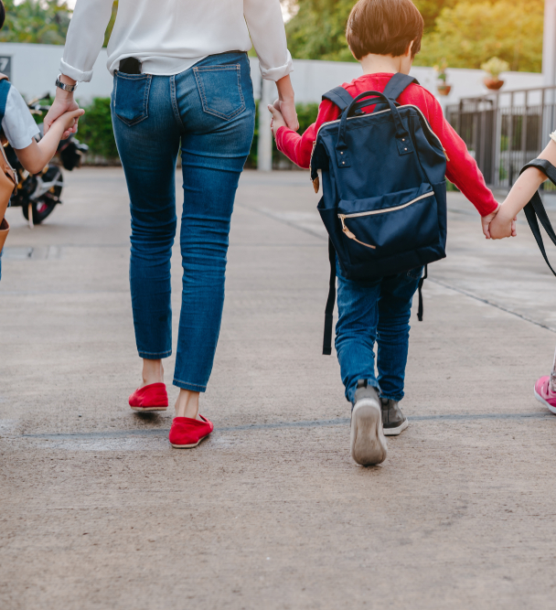
2.
Metodología

Slide 6




2. Metodología
Base ARENA DGT (2014-2018)
Accidentes con presencia de vehículos de transporte escolar.
Estimación en base a variables temporales y horarias (calendario escolar, horas predeterminadas de ida y vuelta, lunes a viernes).
Estimación en base al perfil de la víctima (menores de 16 años).
Encuesta
1.700 entrevistas a padres y madres españoles realizadas del 12 al 18 de junio de 2020.
Distribución aproporcional con cuotas por sexo, edad y CC.AA. Resultados ponderados según muestra proporcional de los hogares con menores de 25 años por CC.AA, sexo y edad.
Error muestral: +/- 2,37% ~ 3,1%. Nivel de confianza del 95%

Slide 7
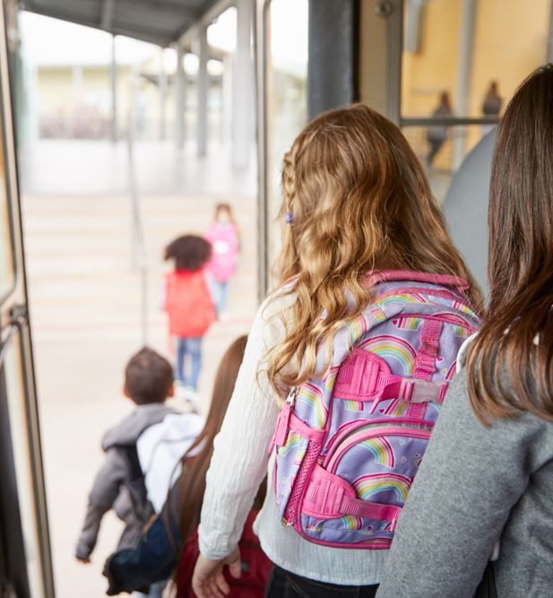
3.
Principales resultados

Slide 8
3. Principales resultados
0
x11,5
61%
3/5
Tasa de mortalidad
Accidentalidad
de los padres
Percepción de seguridad
Primer colectivo de la seguridad vial que lo logra
Coche privado Vs
Transporte escolar
No quieren que sus hijos usen el transporte escolar por el COVID-19
Superado ampliamente por coche privado y hacer el trayecto a pie
Sólo
9%
63%
Vías interurbanas,
colisión frontolateral,
trayecto de vuelta a casa
Galicia, Andalucía
y Comunidad
Valenciana
de los padres
De los padres
“Comprueba” personalmente si se cumplen las normas
Desconoce las normas:
“Es algo que tienen que vigilar otros”
Accidente tipo
Son las comunidades con más accidentes de transporte escolar

Slide 9
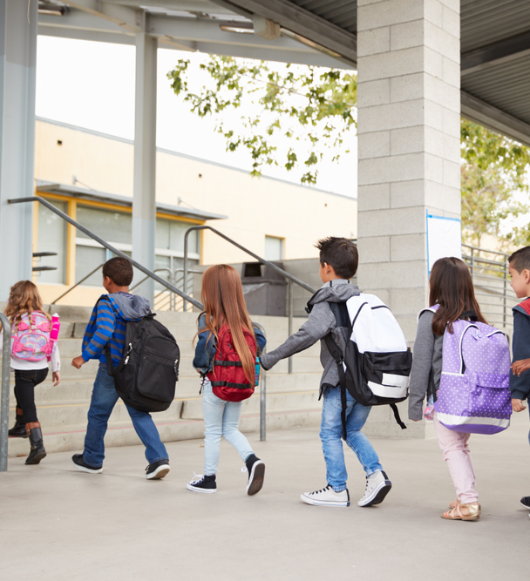
4.
Contexto

Slide 10
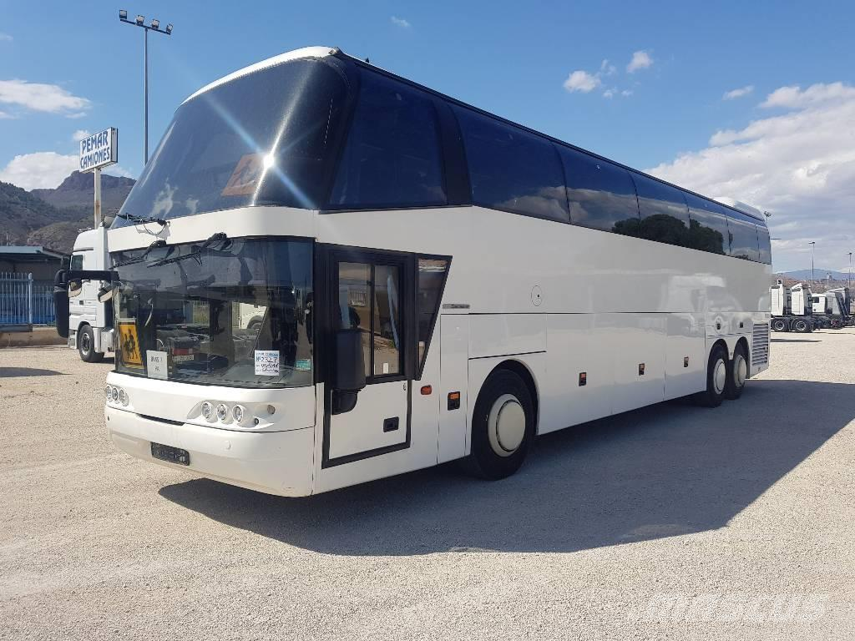
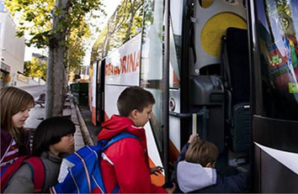

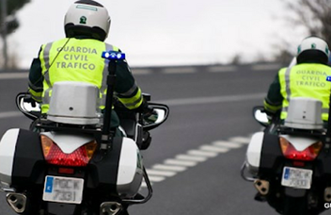
17.500 vehículos
4.1 El transporte escolar en España
España cuenta con una de las flotas más modernas y seguras de autobuses escolares en Europa
17.500
630.000
ITV
20%
vehículos
niños
Muy exigente
Parque inspeccionado
Está considerada como una de las flotas más modernas y seguras de Europa, debido, en gran medida a los controles administrativos.
Utilizan el transporte escolar en España a diario. Cada año, los autobuses escolares realizan unos 247 millones de trayectos con niños.
Casi la mitad de autobuses suspende la ITV a la primera, pero solo el 16% lo hace a la segunda.
El 40% acaba en denuncia, principalmente por no llevar la autorización especial y carecer del seguro de responsabilidad ilimitada.
Fuentes: Observatorio del Transporte de Viajeros por Carreteras del Ministerio de Fomento / CONFEBUS

Slide 11
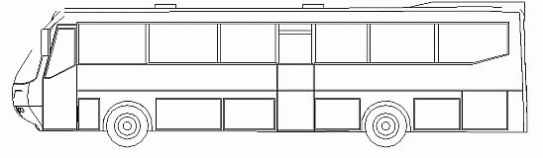

4.2. Normativa: el vehículo
Las puertas deben tener barras de apoyo y los bordes de la escalera deben ser de colores vivos
Plazas para personas con discapacidad
Cinturón de seguridad obligatorio desde 2007
16 años
Suelo antideslizante
Seguro de responsabilidad ilimitada
Antigüedad máxima
ITV anual
Debe señalar que es transporte escolar y tener autorización especial
Si tiene menos de 5 años; si tiene más, cada 6 meses
Los vehículos deben tener tacógrafo, limitador de velocidad y ABS. Los viajes no pueden exceder de 1 hora
Fuentes: Observatorio del Transporte de Viajeros por Carreteras del Ministerio de Fomento / CONFEBUS
Notes:
Los asientos ubicados frente a huecos de escalera, o aquellos que no estén protegidos por el respaldo de otro, deben contar con un elemento fijo de protección. (Si estos asientos van ocupados por niños de 5 a 11 años, los cinturones tendrán tres puntos de anclaje y dispondrán de cojines elevadores).
La duración máxima del tiempo de viaje en cada sentido no debe exceder de 1 hora.

Slide 12






4.2. Normativa: el conductor
Requisito para los conductores…
Tasa de alcohol: 0,15 mg de alcohol por litro de aire espirado (Vs 0,25 de los conductores generales).
Mínimo 24 años.
Carné de conducir D y permiso especial para rutas escolares.
Sin antecedentes penales en seguridad vial ni retirada del carné de conducir.
Certificado de no haber cometido delitos de naturaleza sexual.
CAP: formación continua.
Fuentes: RD 443/2001

Slide 13

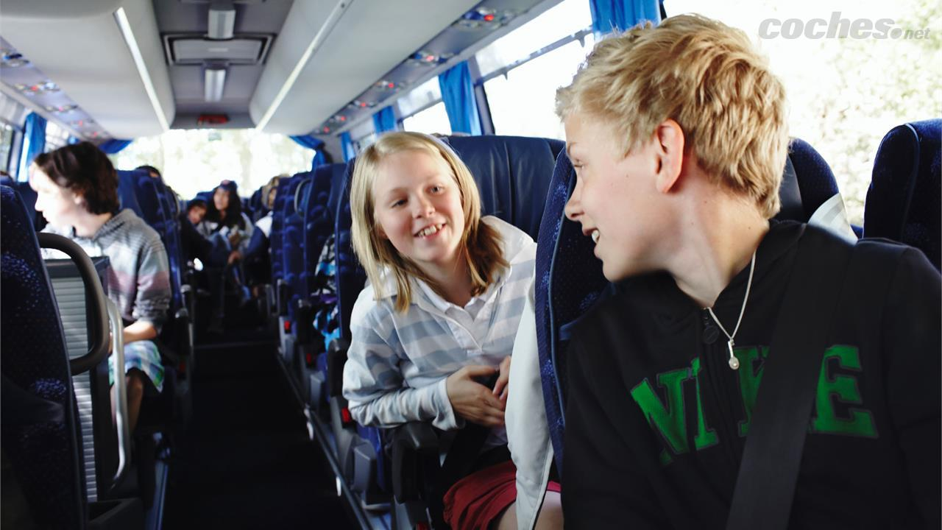
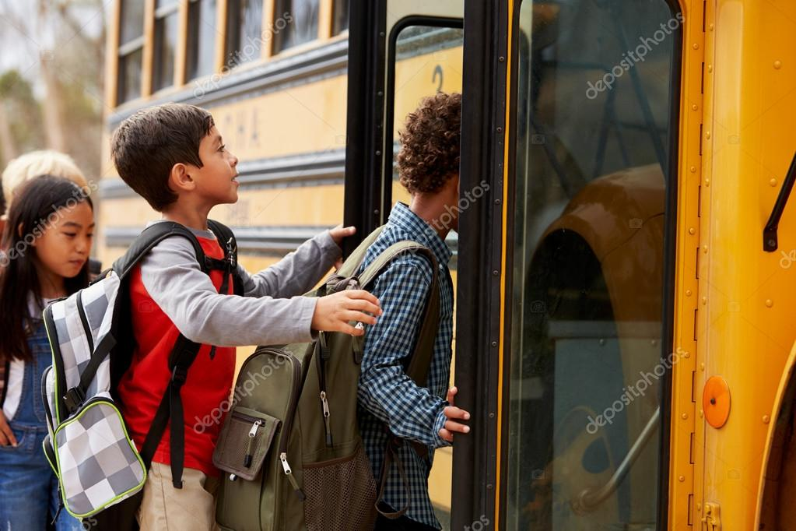
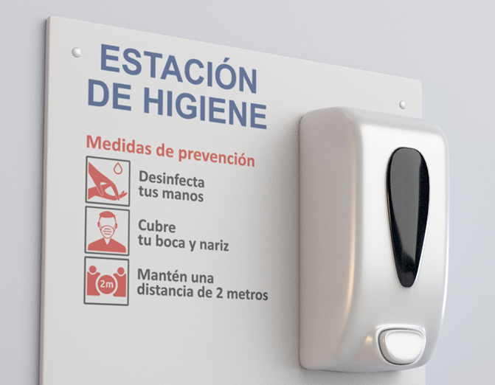
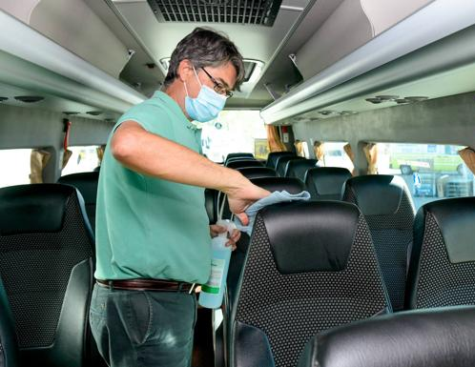
4.3 Normativa en la era COVID-19
Algunas medidas autonómicas…
Uso de mascarilla obligatoria a partir de 6 años y recomendable a partir de los 3.
Asientos fijos para los niños durante todo el curso escolar.
La subida se hará por orden y la bajada de forma inversa.
Los autobuses dispondrán de gel hidroalcóholico de uso obligado.
Desinfección entre trayectos.
Fuente: Normativa de la “Vuelta al colegio” de País Vasco, Murcia, Castilla y León y Comunidad Valenciana.

Slide 14
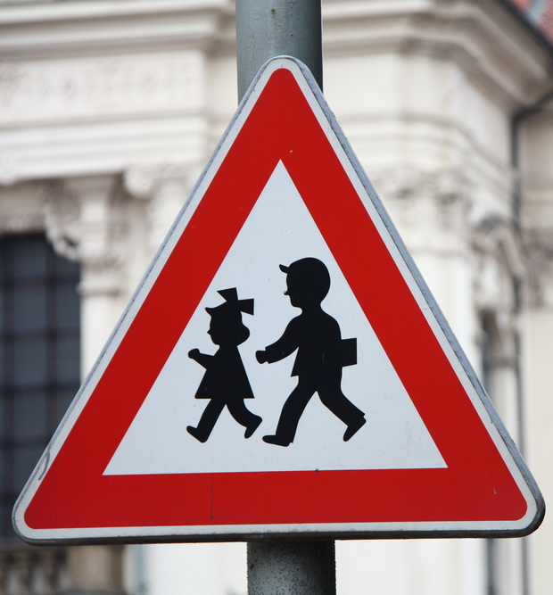
5.
5.
Accidentalidad en el transporte escolar en España
(2014-2018)

Slide 15
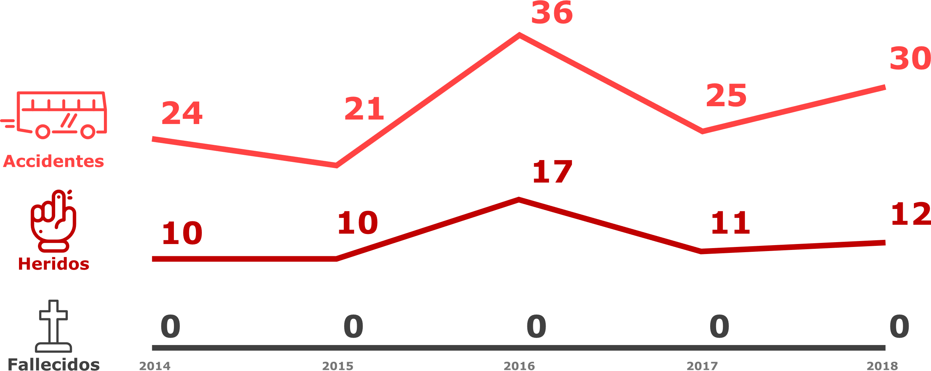

5.1 Accidentalidad en el transporte escolar
El transporte escolar es el primer colectivo de la seguridad vial que ha conseguido el objetivo de las “0 muertes” en los accidentes de tráfico...
2012
Último fallecido por accidente de autobús escolar
Fuente: Base de Datos ARENA 2014-2018, DGT. Estimación propia en base a criterios horarios y del perfil de los afectados.
Fallecidos

Slide 16



5.2 Accidentalidad en el transporte escolar
...confirmándose como uno de los medios de transporte mas seguros para el colectivo de niños de 0 a 15 años.
5%
heridos
x6
Accidentalidad
x11
Accidentalidad
Solo 6
Del total de menores que iban al “cole” viajaban en autobús escolar
Heridos de gravedad en 5 años
Autobús urbano o de línea
Coche privado
En la última década, casi 90 niños murieron en vehículos privados por no llevar SRI y hubo alrededor de 4.200 peatones fallecidos por atropellos.
Fuente: Base de Datos ARENA 2014-2018, DGT. Estimación propia en base a criterios horarios y de perfil de los afectados. Datos de niños fallecidos sin SRI extraída de la iniciativa solidaria “Ningún niño sin sillita”, de la Fundación Línea Directa en base a los datos de la DGT. Cifras de accidentalidad en peatones, extraídas del estudio “Usuarios vulnerables. La muerte silenciosa”, de la Fundación Línea Directa (2018) sobre datos de la DGT.

Slide 17
5.3 Transporte escolar y COVID-19
Sin embargo, el COVID-19 puede cambiarlo todo…
61%
19%
0-3 años
De los padres se plantea que sus hijos no usen el transporte escolar bajo ninguna circunstancia por la COVID-19
Adicional Solo si se garantizan las medidas higiénicas necesarias
Los padres cuyos hijos se comprenden en esa franja de edad son los más preocupados de todos (68%), seguidos de los padres de niños de 4 a 7 años (62%).
Fuente: 1.700 entrevistas a padres y madres españoles realizadas del 12 al 18 de junio de 2020. Distribución aproporcional con cuotas por sexo, edad y CC.AA. Resultados ponderados según muestra proporcional de los hogares con menores de 25 años por CC.AA, sexo y edad. Error muestral: +/- 2,37% ~ 3,1%. Nivel de confianza del 95%

Slide 18





5.4 Accidente tipo en el transporte escolar
Tipología de los accidentes con autobuses escolares
Vías interurbanas (58%). En caso de las víctimas, el porcentaje asciende al 73%, 30 pp más que el resto de accidentes
Trayecto. Más accidentes en la vuelta a casa, pero más lesionados a la ida.
Colisión frontolateral (20%), alcance trasero (19%) y atropello a peatón (16%).
Mes. En octubre, coincidiendo con la “vuelta al cole”.
Las infracciones más habituales en los accidentes en las que se ve implicado un autobús de transporte escolar son: la distracción (22%), no respetar la prioridad (18%), la velocidad inadecuada (10%) y no mantener la distancia de seguridad (7%).
Fuente: Base de Datos ARENA 2014-2018, DGT. Estimación propia en base a criterios horarios y del perfil de los afectados.

Slide 19
5.5 Distribución de la accidentalidad
Galicia, Andalucía y Comunidad Valenciana, las comunidades españolas con más accidentes de transporte escolar
136
Accidentes
(2014-2018)
60
heridos
(2014-2018)
Transporte escolar en España
Accidentes de transporte escolar en España
0-3% de los accidentes de transporte escolar en España
3%-10%de los accidentes de transporte escolar en España
>10% de los accidentes de transporte escolar en España.-
Fuente: Base de Datos ARENA 2014-2018, DGT. Estimación propia en base a criterios horarios y del perfil de los afectados.

Slide 20
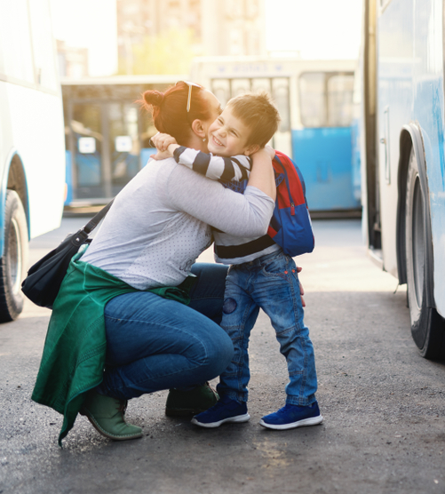
6.
¿Qué opinan los padres españoles?

Slide 21
6.1 Cómo van al colegio los niños españoles
A pesar de que el uso del transporte escolar puede parecer bajo…
50%
38%
8%
4%
A pie
Transporte privado
Autobús público, metro, otros…
Autobús escolar
… la realidad es otra, ya que lo utilizan diariamente 630.000 niños y realizan 247 millones de desplazamientos al año.
Casi el 90% de los niños utilizan el autobús escolar en las excursiones y más del 20% lo usa regularmente para las actividades deportivas y extraescolares
Fuente: 1.700 entrevistas a padres y madres españoles realizadas del 12 al 18 de junio de 2020. Distribución aproporcional con cuotas por sexo, edad y CC.AA. Resultados ponderados según muestra proporcional de los hogares con menores de 25 años por CC.AA, sexo y edad. Error muestral: +/- 2,37% ~ 3,1%. Nivel de confianza del 95%

Slide 22






6.1 Cómo van al colegio los niños españoles
Radiografía del transporte escolar en España
Dónde se utiliza más. En Galicia (17%) el uso cuadruplica al nacional, seguida de Cantabria (15%) y Canarias (14,5%).
Motivos por los que se utiliza. Eficiencia económica, la lejanía del colegio, y conciliación laboral y familiar.
Más kilómetros. Los niños que usan el transporte escolar recorren más kilómetros que los que utilizan otros medios.
Las razones de no usarlo. Generalmente la cercanía del colegio, la organización del tiempo y la existencia de otras alternativas.
De 13 a 15 años. El arco de edad que más usa el transporte escolar es el de 13 a 15 años. El que menos, el de 0 a 3 años.
Paradas seguras. Son amplias (72%), iluminadas (78%), con marquesinas (60%) y están señalizadas (75%).
Fuente: 1.700 entrevistas a padres y madres españoles realizadas del 12 al 18 de junio de 2020. Distribución aproporcional con cuotas por sexo, edad y CC.AA. Resultados ponderados según muestra proporcional de los hogares con menores de 25 años por CC.AA, sexo y edad. Error muestral: +/- 2,37% ~ 3,1%. Nivel de confianza del 95%

Slide 23
6.2 Valoración de los padres
El transporte escolar tiene una valoración muy por debajo de su seguridad real…
Coche privado
A pie
Autobús escolar
Bicicleta
Transporte público
Puntúe del 1 al 5 la seguridad de cada medio de transporte
Fuente: 1.700 entrevistas a padres y madres españoles realizadas del 12 al 18 de junio de 2020. Distribución aproporcional con cuotas por sexo, edad y CC.AA. Resultados ponderados según muestra proporcional de los hogares con menores de 25 años por CC.AA, sexo y edad. Error muestral: +/- 2,37% ~ 3,1%. Nivel de confianza del 95%

Slide 24

6.2 Valoración de los padres
¿Cómo valoran los padres el transporte escolar?
Qué consideran más positivo. Puntualidad, sostenibilidad y la autonomía que aporta a los niños.
Valoran más la profesionalidad de los conductores, las tarifas y la seguridad de las paradas.
El 99% de los usuarios “nunca tuvo problemas con este medio de transporte”.
Ausencia de cinturones adecuados. El 32% argumenta que no están adaptados a la talla y peso de los niños.
Preocupa especialmente el estado del vehículo y la capacitación del conductor.
Un 15% de los encuestados ignora quién vigila el cumplimiento de normativa y que “nadie les informa” al respecto.
Fuente: 1.700 entrevistas a padres y madres españoles realizadas del 12 al 18 de junio de 2020. Distribución aproporcional con cuotas por sexo, edad y CC.AA. Resultados ponderados según muestra proporcional de los hogares con menores de 25 años por CC.AA, sexo y edad. Error muestral: +/- 2,37% ~ 3,1%. Nivel de confianza del 95%

Slide 25
6.2 Valoración de los padres
Pero los padres también reconocen carencias por su parte…
17%
63%
9%
padres
padres
padres
Desconoce si los autobuses de sus hijos tienen o no cinturón
Desconoce las normas, ya que “es algo que tienen que vigilar otros”
Ha comprobado “personalmente” que se cumplen las normas
Fuente: 1.700 entrevistas a padres y madres españoles realizadas del 12 al 18 de junio de 2020. Distribución aproporcional con cuotas por sexo, edad y CC.AA. Resultados ponderados según muestra proporcional de los hogares con menores de 25 años por CC.AA, sexo y edad. Error muestral: +/- 2,37% ~ 3,1%. Nivel de confianza del 95%

Slide 26

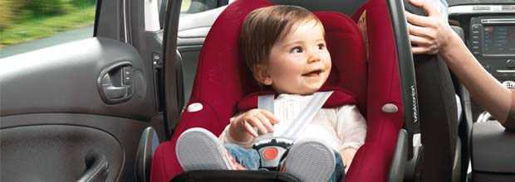

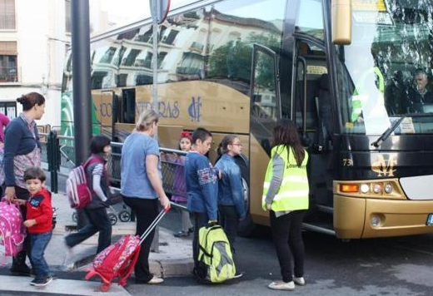
6.3 Propuestas de mejora
¿Qué medidas tomarían los padres?
Tasa ‘0’
79%
63%
38%
De alcohol
SRI obligatorios
Retirada licencia
Vida más útil
El 83% de los encuestados creen que los conductores deberían tener “tasa 0” de alcohol.
Hacer obligatorios los SRI en todos los autobuses se dediquen o no al transporte escolar.
Retirada de la licencia a las empresas que incumplan las normas.
Dadas la circunstancias generadas pro el COVID-19, ampliarían la vida útil de los autobuses de transporte escolar.
Fuente: 1.700 entrevistas a padres y madres españoles realizadas del 12 al 18 de junio de 2020. Distribución aproporcional con cuotas por sexo, edad y CC.AA. Resultados ponderados según muestra proporcional de los hogares con menores de 25 años por CC.AA, sexo y edad. Error muestral: +/- 2,37% ~ 3,1%. Nivel de confianza del 95%

Slide 27
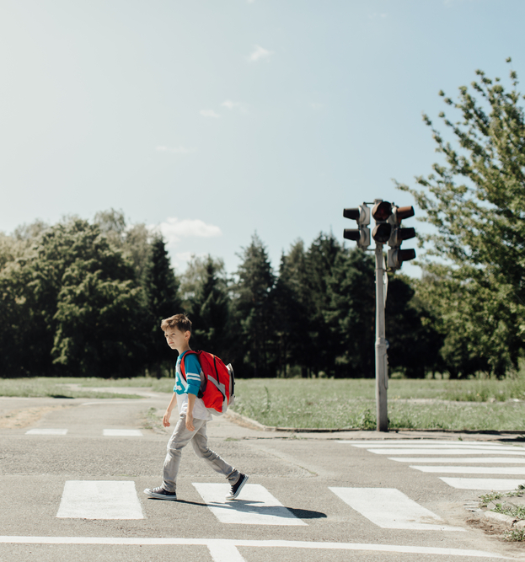
7.
7.
Conclusiones

Slide 28
7. Conclusiones
1. El transporte escolar es el primer colectivo de la seguridad vial que logra las “0 muertes en accidente de tráfico”. De hecho, este tipo de vehículos tiene 11 veces menos siniestralidad que el coche privado y 6 veces menos que el autobús público, a pesar de que transporta cada día a 630.000 niños y realiza anualmente 247 millones de trayectos.
2. Sin embargo, la situación puede cambiar. El 61% de los padres españoles se plantea que sus hijos utilicen el transporte escolar por la pandemia del COVID-19. Además, otro 19% adicional afirma que solo se plantea utilizarlo si se garantizan las medidas de higiene y seguridad necesarias.
3. Los padres también tienen “deberes”. Solo el 9% de los padres y madres comprueban personalmente que se cumplen las medidas de seguridad en el transporte escolar y el 63% dice desconocerlas completamente.
4. Accidente tipo: en vía interurbana, colisión frontolateral y en el trayecto de vuelta a casa. Suele suceder en los meses de “vuelta al cole”, principalmente en el mes de octubre.
5. Galicia, Andalucía y Comunidad Valenciana, las comunidades españolas con más accidentes de transporte escolar. Especialmente llamativo en el caso gallego, ya que solo supone el 5% de los accidentes generales, pero el 17% de los de transporte escolar.

Slide 29
#TransporteEscolarSeguro
Transporte escolar:
¿viajan seguros nuestros hijos?
Accidentalidad, normativa y percepción social en la era COVID
5 de octubre de 2020

